Slide 1
Доповідь на тему:
«Розумний інтернет речей — Технологія майбутнього»
Голова студентської ради факультету Телекомунікацій
Навчально-наукового інституту Телекомунікацій та інформатизації
Соснова Дана Назарівна
07.12.2017

Slide 2
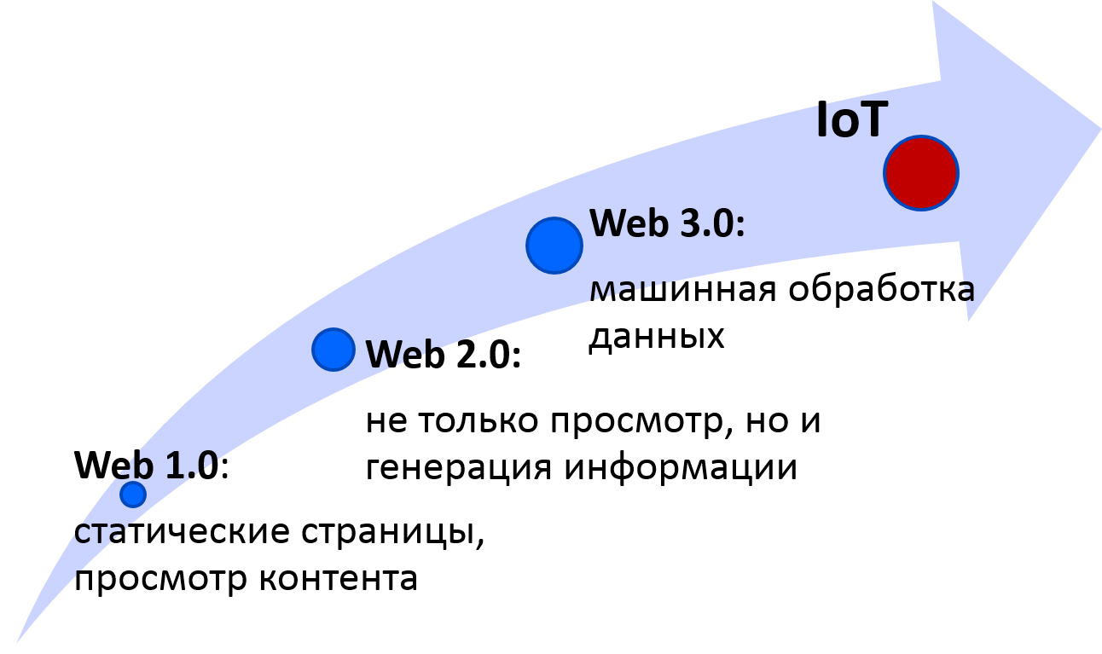
Тренд інтернету речей зараз набирає велику популярність. Найчастіше поняття інтернету речей нерозривно пов'язане з чимось розумним: розумні будинки, розумний транспорт, розумні підприємства. Але коли дивишся на цю інтелектуальність уважніше, то часто розчаровуєшся: видалене управління лампочкою в будинку — це в кращому разі автоматизація, але ніяк не розумний будинок. Здається, що і інтернет виходить не таким вже і розумним. А що ж таке розумний інтернет речей?

Slide 3
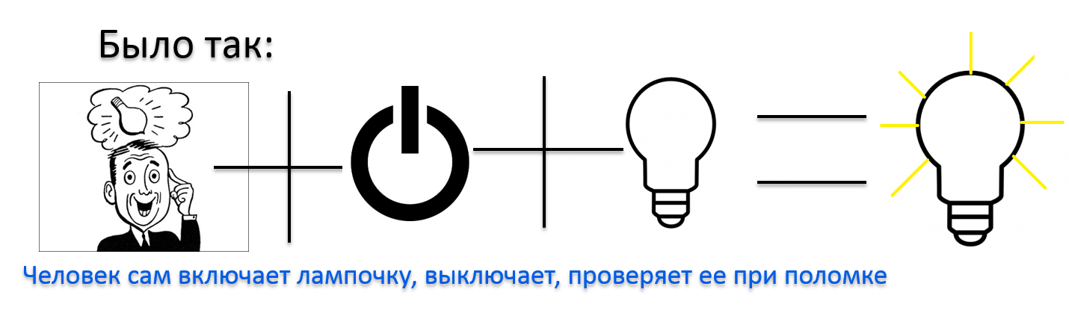
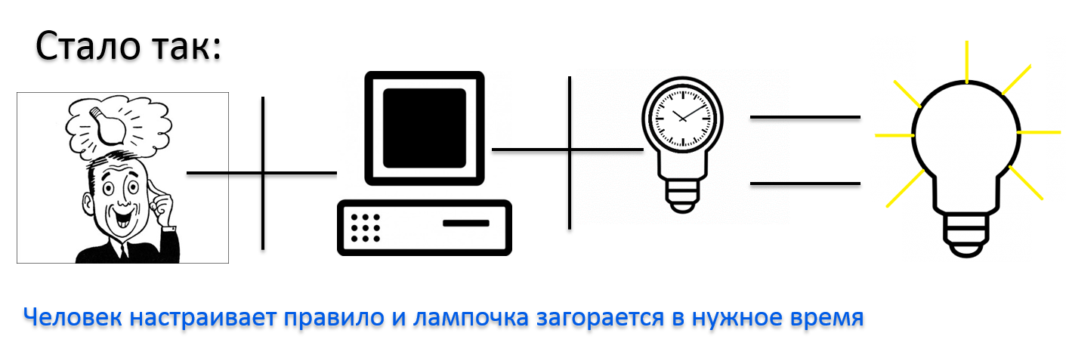
Поява інтернету речей — це досить очікуваний крок, адже лінь — двигун прогресу.

Slide 4
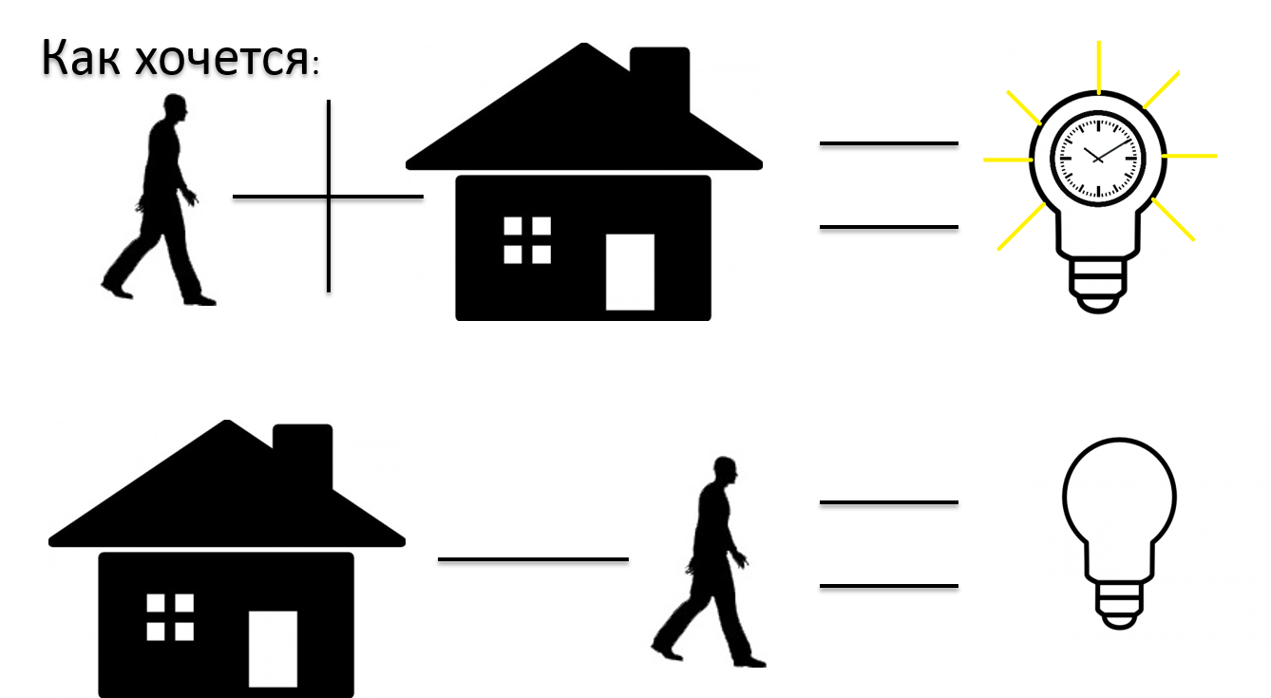
Що в моєму розумінні означає розумний інтернет речей? Це інтернет речей, який дозволить змінити парадигму досягнення результату: хочеться задавати цілі, а не способи їх досягнення.

Slide 5
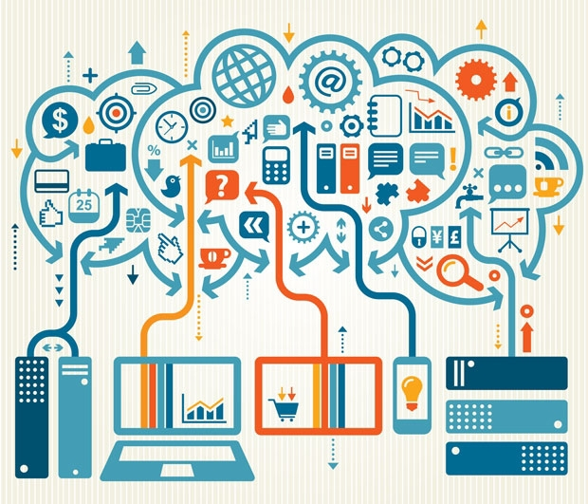
Як цього досягти технічно?
Кожному учаснику з реального світу (тобто кожній людині і кожному пристрою) ставиться у відповідність програмний агент - об'єкт з певним ступенем інтелектуальності, що представляє його інтереси в світі віртуальному.

Slide 6
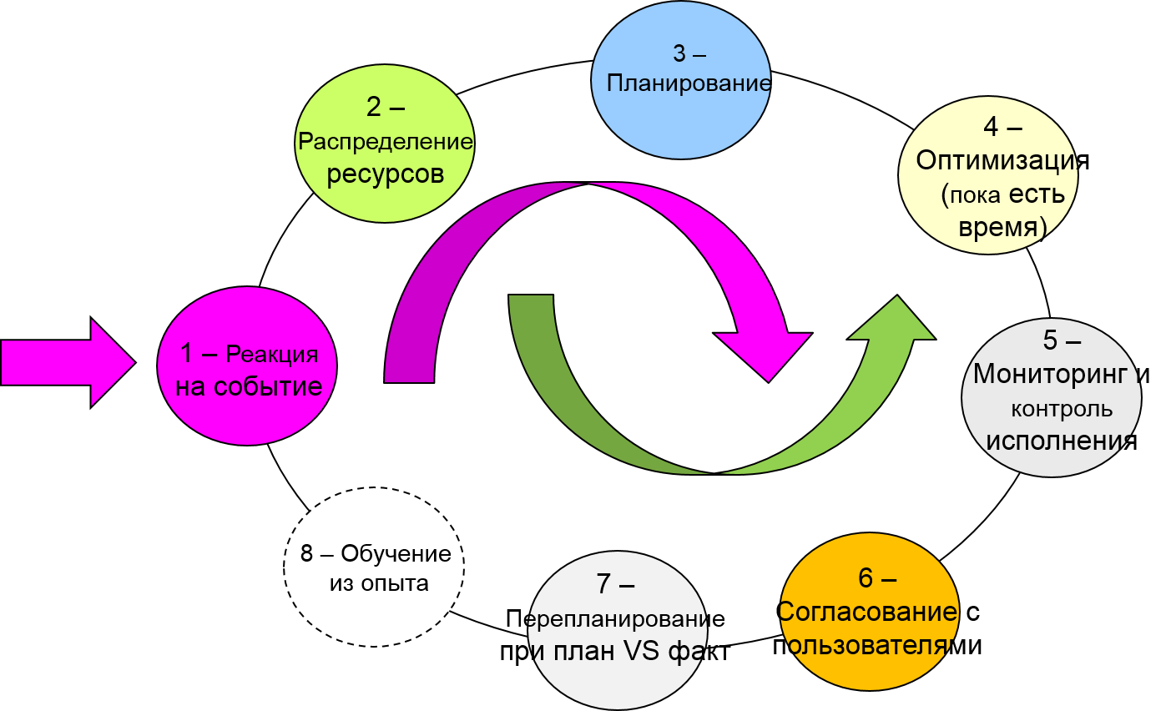
Як живуть і працюють агенти?
Життєвий цикл агентів досить простий. Спочатку вони сприймають інформацію із зовнішнього світу. Потім її потрібно обробити, тобто запланувати якісь дії. Ну а дії вже потрібно виконати - віддавши відповідні команди в реальний світ.

Slide 7
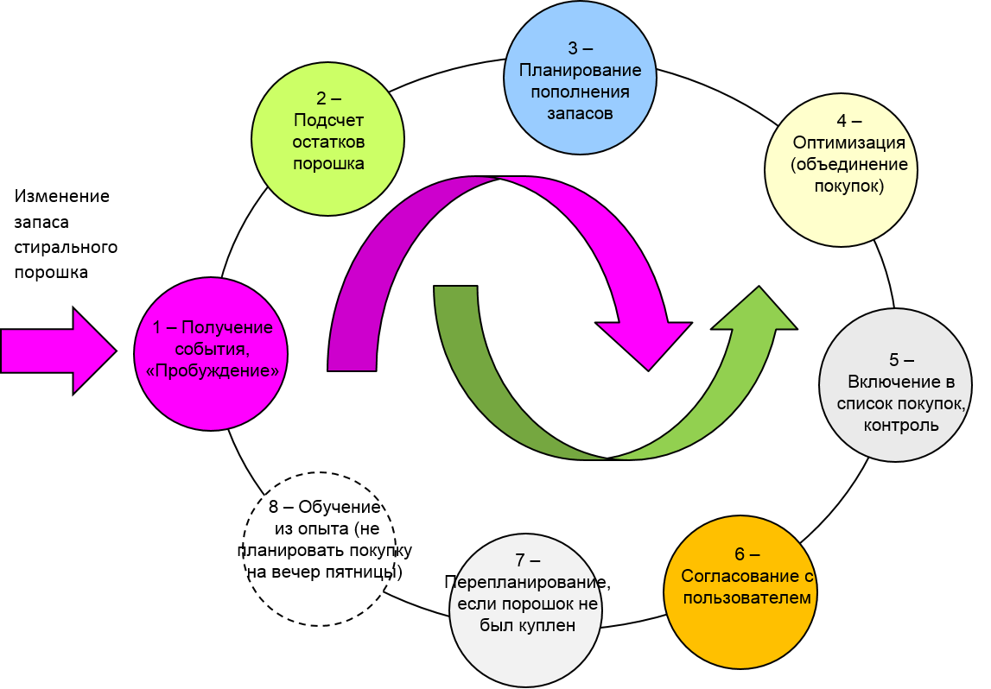
Змоделюємо цю ситуацію з точки зору агентів, при цьому пам'ятаємо, що кожен агент у нас знає всю інформацію про свою фізичну сутність.

Slide 8
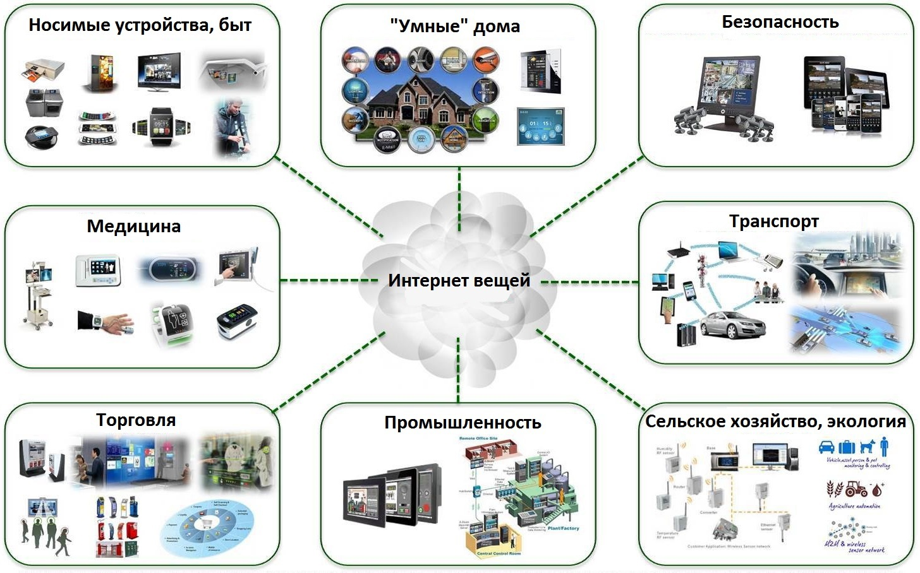
Чи можна розробити одну універсальну онтологію, яка буде містити всі потрібні для розумного інтернету речей знання? Напевне так.
Чи можна розробити одну універсальну онтологію, яка буде містити всі потрібні для розумного інтернету речей знання? Напевне так.

Slide 9
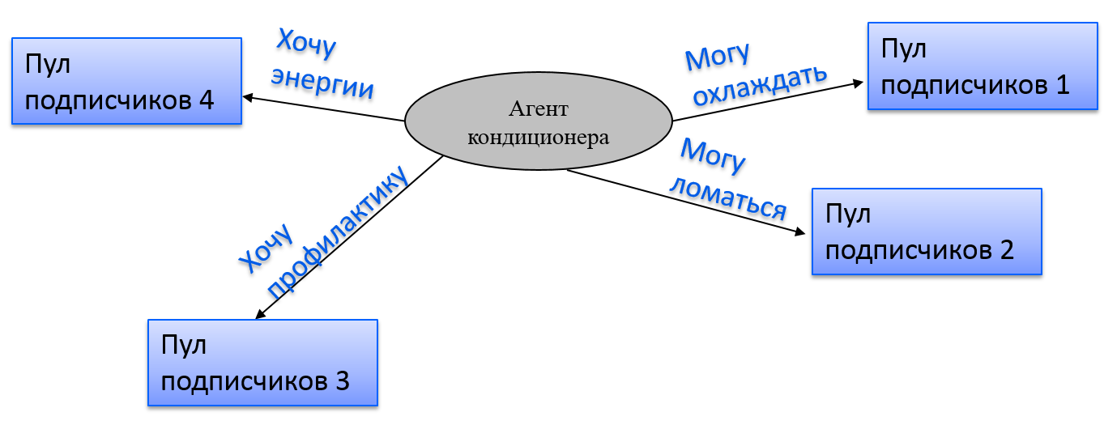
Онтологія для логіки роботи
Розглянемо приклад - придбання кондиціонера. При підключенні кондиціонера в загальну мережу у нього з'являється програмний агент. Агент цей може знати про своє призначення. Тоді йому достатньо лише заявити про себе: «Я агент кондиціонера! Я можу охолоджувати! Я хочу витрачати енергію! Я можу ламатися! Я хочу профілактику раз на рік! »

Slide 10
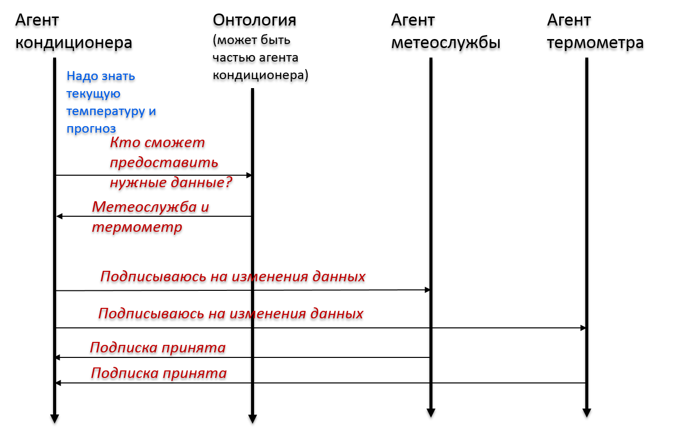
Агент кондиціонера і сам може потребувати інформації. Наприклад, непогано було б враховувати поточну температуру за вікном і прогноз на день-два: тоді годі й охолоджувати будинок в спеку перед сильним похолоданням. Як можна отримати необхідні дані? Треба дізнатися з онтології, хто може їх надати.

Slide 11
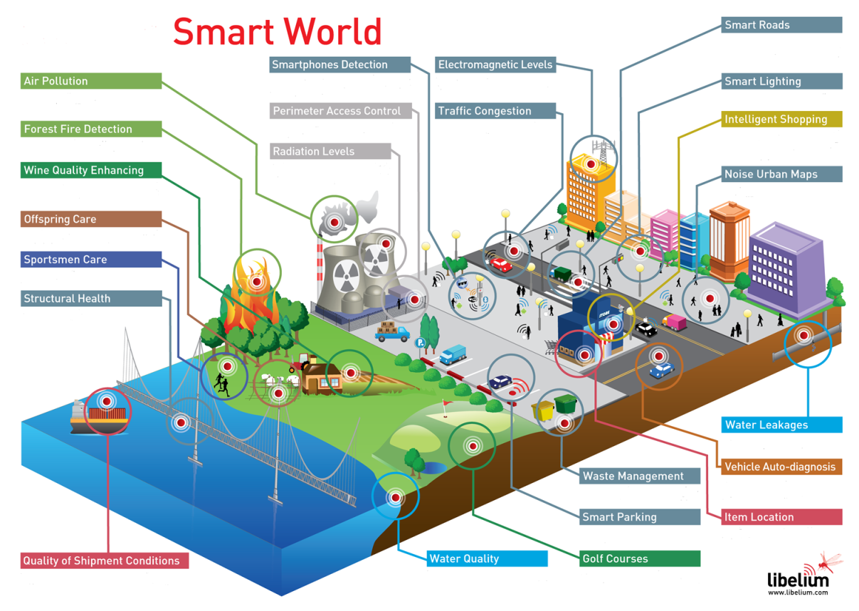
Розумний інтернет речей - це тільки розумний будинок?
Всі приклади вище - про інтернет речей в побуті, про розумні будинки. Але це не єдина область застосування таких потужних технологій. Підприємства вже зараз виявляють велику зацікавленість до інтернету речей. Так, Airbus в своєму звіті про підприємства майбутнього бачить IoT однією з важливих технологій.

Slide 12
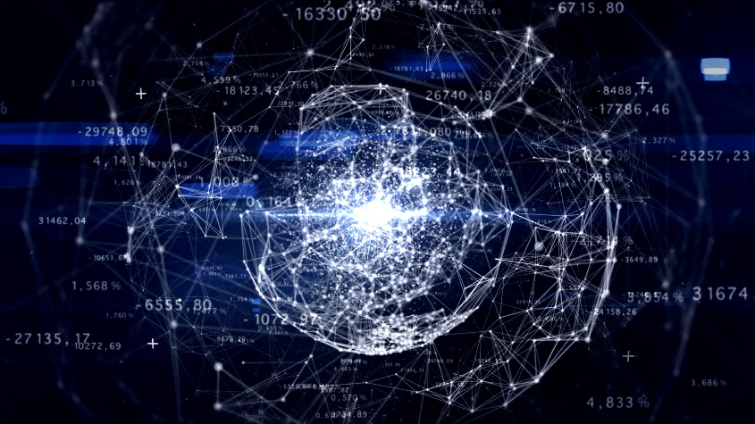
Висновки
Інтернету речей - бути, в цьому вже ніхто не сумнівається. Бути чи розумному інтернету речей - це велике питання, але хотілося б, щоб він був. Вплинути на цю ситуацію можуть компанії, які беруть участь в розробці ПЗ і заліза для інтернету речей. Яким я бачу цей вплив? Хочеться, щоб були єдині і чіткі стандарти, які будуть застосовні по всюди. Хочеться, щоб було єдине і виразне розуміння, яким має бути інтернет речей. Хочеться, щоб цей розумний інтернет речей з'явився якомога швидше.

Slide 13
Дякую за увагу

